Slide 1
Nikomon Report
赵云龙
杜昊澄
吴一凡
金冬阳

Slide 2
主要内容
一、基础功能展示
二、优秀设计：
① Battle System
② UI Manager
三、更多功能
四、

Slide 3

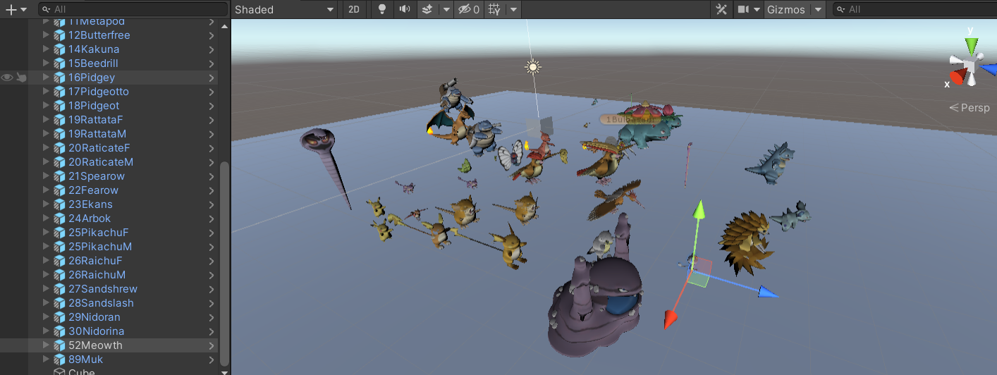
Basic Requirements
宝可梦
我们做了29只宝可梦
每只宝可梦都有HP，ATK，DEF，SPA，SPD，SPE六种属性，属性高低由到宝可梦的种族值、个体值和努力值还有等级决定
我们设计了40多个技能，包括了属性克制，六种异常状态的赋予，场地状态变化，属性变化包括“双倍奉还”等特殊技能

Slide 4
Basic Requirements
游戏内容
我们实现了理论上NvN的战斗，但是屏幕上只装得下3V3，当然了1v1也是可以的。
我们将战斗场景和冒险场景完美融合在了一起（开始战斗的时候不会有），这是宝可梦系列游戏没有实现过的
战斗播报员
战斗结果：经验加成
PVE和本地联机PVP

Slide 5
Requirements
游戏场景
我们复刻了整个湖畔（南科大元素）
商店
宝可梦图鉴
NPC
冒险场景
大量的创新的实现(多语言支持、对话系统的加入等等…)

Slide 6
①主要内容 - BattleSystem

Slide 7
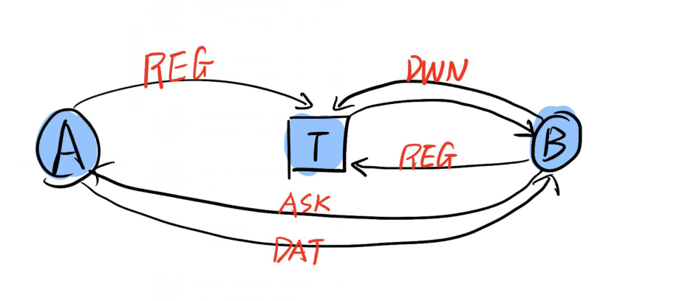
我们做了个什么？
Ans：适配性极高的可拼插
回合制战斗引擎
高
完imeline结构
设计严密的Battle流程
高度内聚的技能效果系统

Slide 8
Battle的顺序逻辑
高度内聚的技能效果系统
完备稳定的Timeline结构
设计严密的Battle流程

Slide 9
Battle的顺序逻辑
高度内聚的技能效果系统
完备稳定的Timeline结构
设计严密的Battle流程

Slide 10
Battle的顺序逻辑
高度内聚的技能效果系统
完备稳定的Timeline结构
设计严密的Battle流程

Slide 11
Battle的顺序逻辑
高度内聚的技能效果系统
完备稳定的Timeline结构
设计严密的Battle流程

Slide 12
①主要内容

Slide 13
UI Framework

